Slide 1
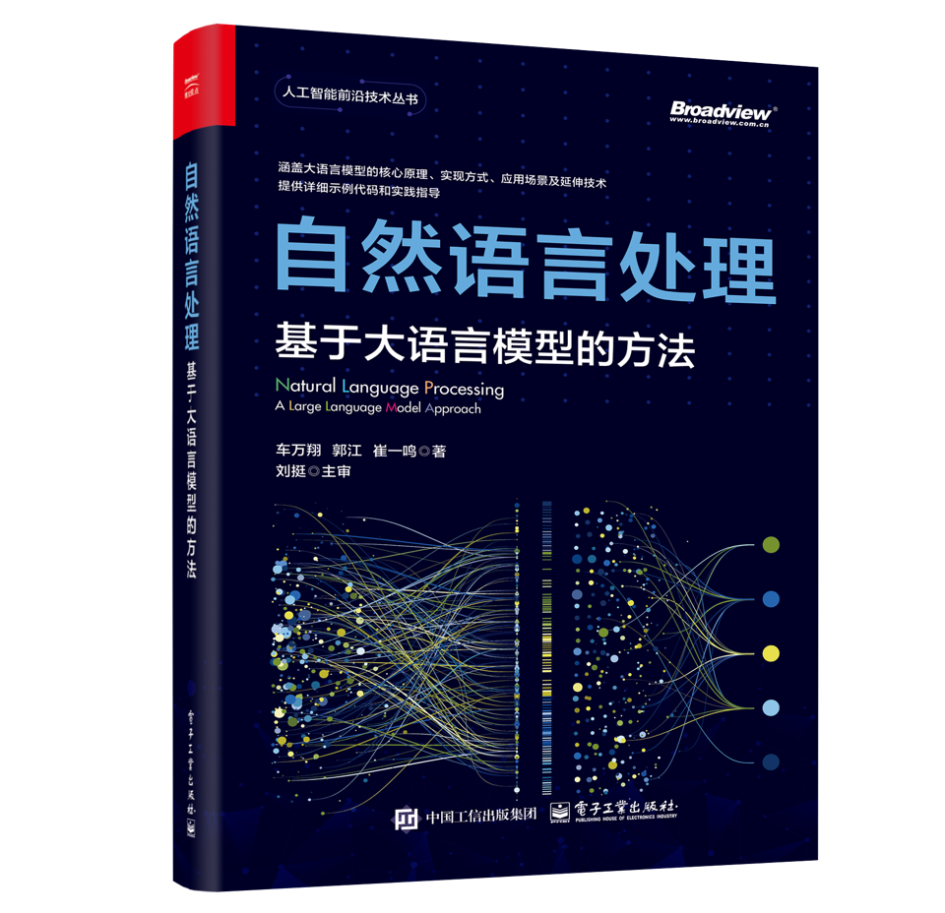


绪论
车万翔、郭江、崔一鸣
社会计算与交互机器人研究中心（HIT-SCIR）
哈尔滨工业大学

Slide 2






什么是自然语言处理？
语言是人类交流思想、表达情感最自然、最方便的工具
人类历史上大部分知识是以语言文字形式记载和流传的
自然语言指的是人类语言，特指文本符号，而非语音信号
自然语言处理（Natural Language Processing，NLP）
用计算机来理解和生成自然语言的各种理论和方法

Slide 3

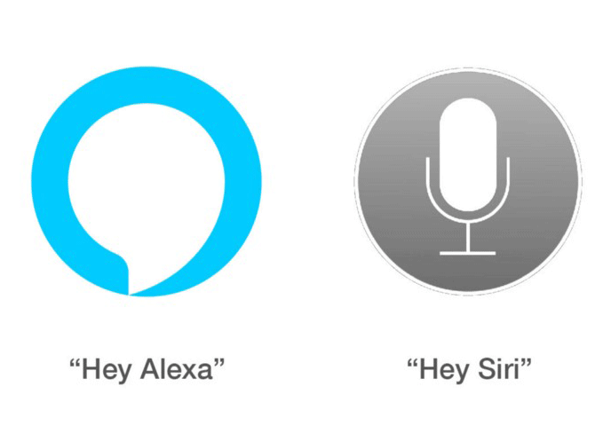


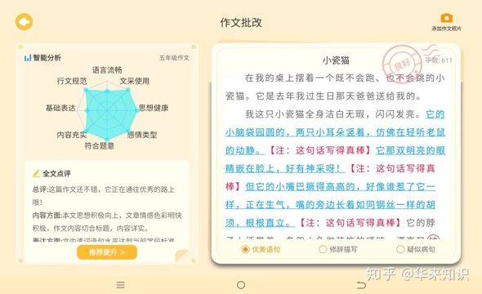
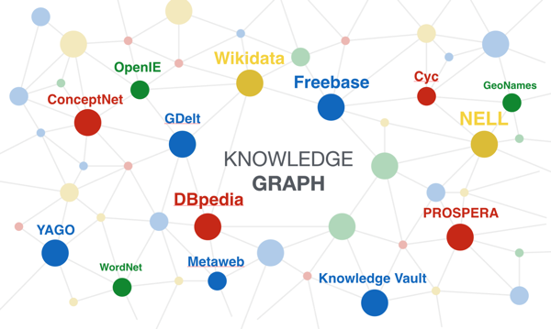
自然语言处理的代表性应用
机器翻译
智能助手
文本校对
舆情分析
智能教育
知识图谱

Slide 4
自然语言处理属于认知智能任务
认知智能是人类和动物的主要区别之一
需要更强的抽象和推理能力

Slide 5
自然语言处理的难点与特点
领导：“你这是什么意思？”
阿呆：“没什么意思，意思意思。”
领导：“你这就不够意思了。”
阿呆：“小意思，小意思。”
领导：“你这人真有意思。”
阿呆：“其实也没有别的意思。”
领导：“那我就不好意思了。”
阿呆：“是我不好意思。”
抽象性
歧义性
组合性
进化性
非规范性
主观性
知识性
难迁移性
语言

Slide 6
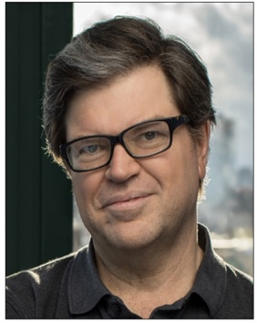
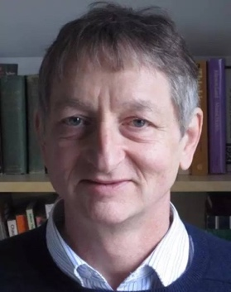
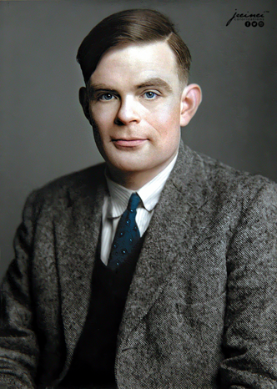
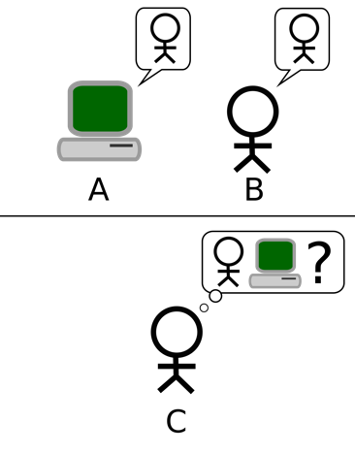

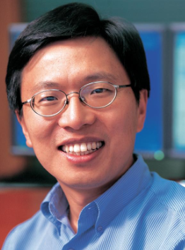
“人工智能皇冠上的明珠”
自然语言处理成为制约人工智能取得更大突破和更广泛应用的瓶颈
“深度学习的下一个前沿课题是自然语言理解”
“深度学习的下一个大的进展应该是让神经网络真正理解文档的内容”
Yann LeCun
图灵奖得主、Facebook AI 负责人
Geoffrey Hinton
图灵奖得主、深度学习之父
“如果给我10亿美金，我会用这10亿美金建造一个NASA级别的自然语言处理研究项目”
“下一个十年，懂语言者得天下”
Michael I. Jordan
美国双院院士、世界知名机器学习专家
沈向洋
美国工程院院士、微软前全球执行副总裁
图灵测试

Slide 7
自然语言处理任务层级
应用系统 (NLP+)
教育，医疗，司法，金融，机器人等
应用任务
基础任务
资源建设
信息抽取，情感分析，机器翻译，对话系统等
分词，词性标注，句法分析，语义分析等
语言学知识库建设，语料库资源建设等

Slide 8
归结为四个基本问题
文本分类问题
文本匹配问题
结构预测问题
序列到序列问题

Slide 9
自然语言处理研究对象与层次
知
(3)
推理
实
(2)
名
(4)
境
语义
语用
名：语言符号
实：客观事实、主观意见
知：知识
境：语言所处环境
(1)
形式
形式：名
语义：名+实
推理：名+实+知
语用：名+实+知+境

Slide 10
“层次 x 任务”二维表
 | 分类 | 解析 | 匹配 | 生成
形式 | 文本分类 | 词性标注 句法分析 | 搜索 | 机械式文摘
语义 | 情感分析 | 命名实体识别 语义角色标注 | 问答 | 机器翻译
推理 | 隐式情感分析 |  | 文本蕴含 | 写故事结尾
语境 | 反语 |  |  | 聊天

Slide 11
自然语言处理技术发展历史
自然语言处理技术经历了五次范式变迁
小规模专家知识
20世纪50年代~90年代
深度学习
2010~2017
大语言模型
2023~？
浅层机器学习
20世纪90年代~21世纪初
预训练语言模型
2018~2022

Slide 12
基于小规模专家知识
小规模专家知识
20世纪50年代~90年代
深度学习
2010~2017
大语言模型
2023~？
浅层机器学习
20世纪90年代~21世纪初
预训练语言模型
2018~2022
优点
符合人类的直觉
可解释、可干预性好
缺点
知识完备性不足
需要专家构建和维护
不便于计算
“土豆非常好吃。”的情感倾向性？
如果：出现褒义词“好”“喜欢”等
那么：结果为褒义
如果：出现“不”
那么：结果倾向性取反

Slide 13
基于浅层机器学习模型
小规模专家知识
20世纪50年代~90年代
深度学习
2010~2017
大语言模型
2023~？
?
浅层机器学习
20世纪90年代~21世纪初
预训练语言模型
2018~2022
使用高维、离散、稀疏的向量表示词
维度为词表大小，其中只有一位为1，其余为0
土豆：[0, 0, 0, 0, 0, 0, 0, 0, 1, 0, 0, 0, 0, …]
马铃薯：[0, 0, 0, 0, 0, 0, 0, 1, 0, 0, 0, 0, 0, …]
缺点
无法处理“多词一义”的现象
语料库
0.1
0.2
0.2
-0.1
0.9
… | 非常 | 土豆 | 马铃薯 | 吃 | 好 | …
… | 1 | 1 | 0 | 1 | 1 | …
特征提取
土豆非常好吃。

Slide 14

基于深度学习模型
小规模专家知识
20世纪50年代~90年代
深度学习
2010~2017
大语言模型
2023~？
浅层机器学习
20世纪90年代~21世纪初
预训练语言模型
2018~2022
词嵌入（Word Embedding）
直接使用一个低维、连续、稠密的向量表示词（Bengio等2003）
词嵌入表示的赋值方法
通过优化在下游任务上的表现自动学习
贬义
土豆
深度学习模型
马铃薯
计算机
电脑
土豆 非常 好 吃 。

Slide 15


基于预训练语言模型
小规模专家知识
20世纪50年代~90年代
深度学习
2010~2017
大语言模型
2023~？
浅层机器学习
20世纪90年代~21世纪初
预训练语言模型
2018~2022
数据标注
模型训练
未标注文本
语料库
模型
预训练
Pre-train
精调
Fine-tune
预训练 + 精调 = 自然语言处理新范式
预训练模型

Slide 16
基于大语言模型
小规模专家知识
20世纪50年代~90年代
深度学习
2010~2017
大语言模型
2023~？
浅层机器学习
20世纪90年代~21世纪初
预训练语言模型
2018~2022
阶段
预训练
Pretraining
有指导微调
Supervised Finetuning
奖励模型
Reward Modeling
强化学习
Reinforcement Learning
互联网原始数据
自动抓取
万亿量级单词
质低量大
示例数据
人工编写输入输出对
1-10万示例
质高量小
对比数据
人工编写提示
10-100万对比
质高量小
提示数据
人工编写提示
1-10万提示
质高量小
数据集
语言模型
预测下一个单词
语言模型
预测下一个单词
分类模型
预测和人类偏好一致的奖励
强化学习
生成奖励最大的序列
算法
模型
基础模型
SFT模型
RM模型
RL模型
千级GPU
训练数月
如GPT、LLaMA
可发布
百级GPU
训练数天
如Alpaca、Vicuna
可发布
百级GPU
训练数天
百级GPU
训练数天
如ChatGPT
可发布
说明
Modified from Andrej Karpathy

Slide 17
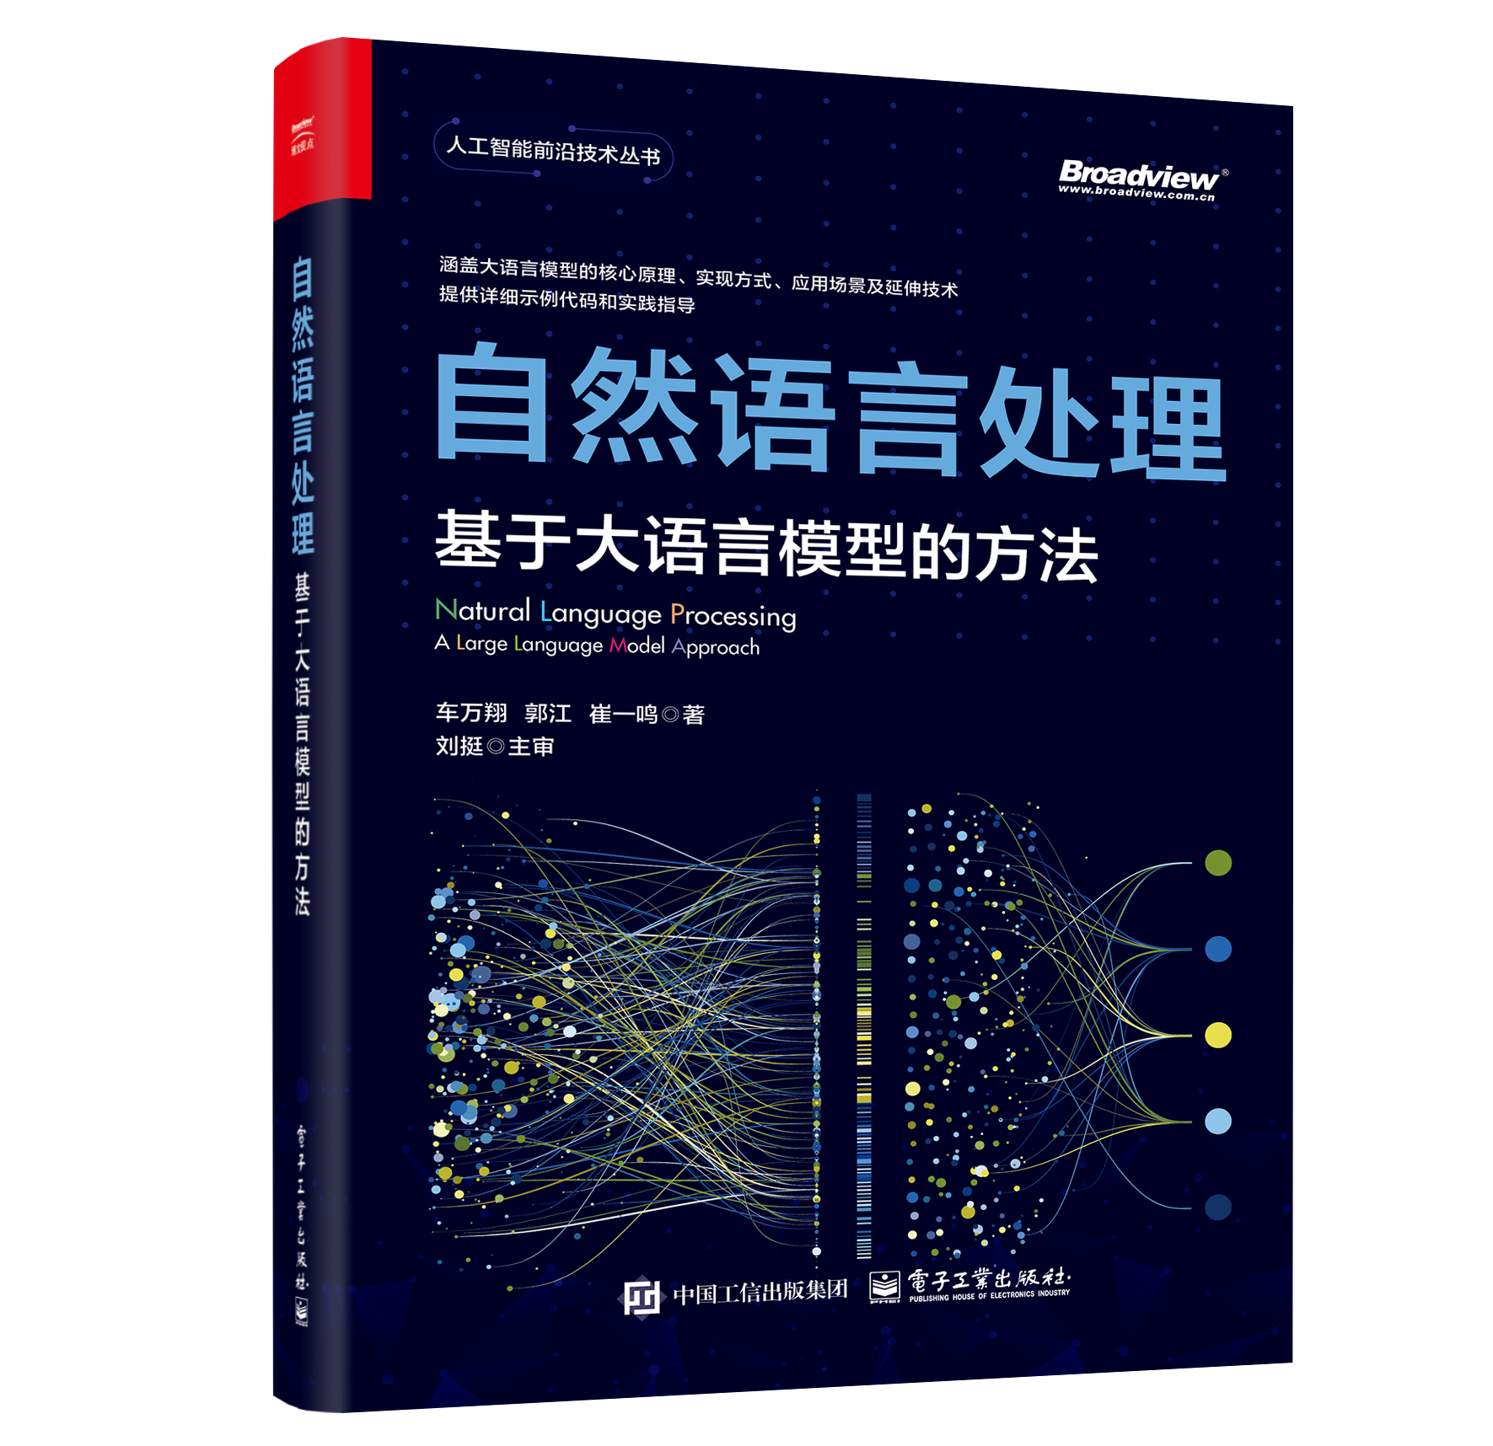
参考书
《自然语言处理：基于大语言模型的方法》
出版社：电子工业出版社
作者：车万翔，郭江，崔一鸣 著；刘挺 主审
书号：ISBN 978-7-121-49598-4
出版时间：2025.3
网购链接
https://item.jd.com/14395393.html
书中代码
https://github.com/HIT-SCIR/llm-nlp-book

Slide 18


谢 谢！

